Slide 1
Magisches Viereck
Angemessenes stetiges
Wirtschaftswachstum
Außenwirtschaftliches
Gleichgewicht
Preisniveaustabilität
Hoher Beschäftigungsgrad

Slide 2
Gesetz zur Förderung der Stabilität und des Wachstums der Wirtschaft (StabG 1967)
§ 1
Bund und Länder haben bei ihren wirtschafts- und finanzpolitischen Maßnahmen die Erfordernisse des gesamtwirtschaftlichen Gleichgewichts zu beachten. Die Maßnahmen sind so zu treffen, dass sie im Rahmen der marktwirtschaftlichen Ordnung gleichzeitig zur Stabilität des Preisniveaus, zu einem hohen Beschäftigungsstand und außenwirtschaftlichem Gleichgewicht bei stetigem und angemessenem Wirtschaftswachstum.
Im Nachgang des Zusammenbruchs Deutschlands im 2. Weltkrieg hat die deutsche Volkswirtschaft eine Wirtschafswunder genannte Periode sehr hohen Wachstums in den 1950er bis Anfang der 1960er Jahre erlebt. Mitte der 1960er Jahre geriet die Wirtschaft dann allerdings ins Stocken. Im Zuge dessen ist die Wirtschaftspolitik in Deutschland gemäß des StabG kodifiziert worden. Die darin formulierten Ziele richten sich am magischen Viereck aus.

Slide 3
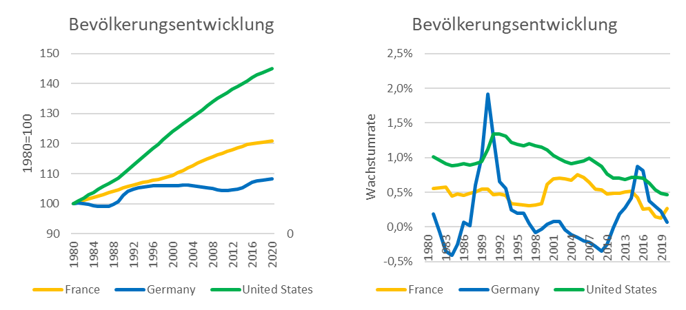
Angemessenes stetiges Wirtschaftswachstum
Früher konnten wir sagen, dass beide Größen für Deutschland bei stagnierender Bevölkerung ungefähr gleich sind. Umgekehrt musste man früher für Deutschland im internationalen Vergleich immer bspw. mit Frankreich oder den USA bis zu 0,5%-Punkte am Wirtschaftswachstum abziehen, da diese Länder auch in der Vergangenheit ein Bevölkerungswachstum ausgewiesen haben. Seit der Finanzkrise wächst aber auch die Bevölkerung Deutschlands. Insbe- sondere in den letzten fünf Jahren weist Deutschland wider allen Prognosen seit der Jahrtausendwende ein Bevölkerungswachstum ähnlich wie Frankreich und die USA. Aller- dings darf dabei nicht vergessen werden, dass dies vornehmlich auf die Zuwanderung (insbesondere die Flüchtlingskrise 2015) zurückzuführen ist, denn die Fertilitätsrate ist zwar in den letzten Jahren ebenfalls angestiegen, liegt aber im Gegensatz zu Frankreich und den USA mit ca. 1,6 immer noch klar unter dem bestands- erhaltenden Wert von 2,1. Ganz aktuell wird sich aller Voraussicht nach durch den völkerrechtswidrigen Überfall Putins auf die Ukraine die Zuwanderung wieder erhöhen, nachdem schon jetzt (Stand 13. März 2022) mehr als 100.000 Flüchtlinge in Deutschland angekommen sind. Nüchtern muss das Wirtschaftswachstum auch unter diesem Aspekt betrachtet werden, dass jede zusätzliche Person allein schon durch den Konsum das Bruttoinlandsprodukt erhöht.
Indikatoren
Zunahme des realen Bruttoinlandsprodukts
d.h. eine Veränderung der gesamtwirtschaftlichen Leistung bereinigt um die reine Preisentwicklung
Zunahme des realen Pro-Kopf-Einkommens
d.h. eine Bereinigung um das Bevölkerungswachstum in der betrachteten Periode
→ In entwickelten Volkswirtschaften kann man eine 1%-3% Zunahme dieser Indikatoren als angemessen bezeichnen. Zudem ist von allzu großen konjunkturellen Schwankungen im Zeitverlauf abzusehen
Was wir genau unter real verstehen wird im weiteren Verlauf erläutert
Grundsätzlich kann davon ausgegangen werden, dass jede „neue“ Person in einem Land zu einer Zunahme des BIP, allein schon aufgrund des täglichen Konsums, führt. Wenn wir aber so etwas wie Wohlfahrt oder Wirtschaftsleistung messen wollen, geht man deswegen zu
Pro-Kopf-Größen über
Im Vergleich zu Schwellenländern, die durchaus mit 5% und mehr wachsen erscheinen 1%-3% als relativ gering. Jedoch ist zu berücksichtigen, dass Deutschland als entwickelte Volkswirtschaft schon auf einem extrem hohen Wohlstandsniveau liegt und damit eine weitere Zunahme immer schwieriger wird. Zudem sollen zu große Ausschläge nach unten und oben im Wachstum vermieden werden, denn solch eine Volatilität führt grundsätzlich zu Unsicherheiten, welche die Funktionsfähigkeit des Marktprozesses beeinträchtigen.
Quelle: IMF

Slide 4
Nominales und reales Wirtschaftswachstum
Das BIP ist grundsätzlich als Preis mal Menge (siehe Definition BIP) definiert (Vgl. Umsatz in einem Unternehmen!). Damit kann das BIP grundsätzlich steigen, wenn entweder die Preise oder die Mengen steigen. Steigen allerdings nur die Preise, nehmen wir bspw. an, dass morgen sich in Deutschland alle Preise verdoppeln, werden wir sicher nicht von einer Zunahme der Wirtschaftsleistung bzw. Wohlfahrt sprechen. Daher versuchen wir beim Übergang zum realen BIP diese Preisveränderungen herauszurechnen, denn nur wenn die Mengen der Waren- und Dienstleistungen unabhängig von Preisänderungen steigen werden wir sinnvollerweise von „Wirtschaftswachstum sprechen
Die relative Veränderung des nominalen BIP gegenüber der Vorperiode (Vorjahr)
Veränderung aufgrund von Preisänderungen
Veränderung der Produktionsmenge
Um den Effekt von Preisänderungen auszuschließen, wird das reale BIP mithilfe der Preise des Vorjahres berechnet.
Denn ein wertmäßiger Anstieg des BIP allein aufgrund von Preissteigerungen stellt keine Erhöhung der Wirtschaftsleistung bzw. einen Wohlstandszuwachs dar

Slide 5
Genaue Berechnung des realen BIP
Leider findet sich immer noch in vielen Leerbüchern und in nicht wenigen sogenannten Leervideos im Internet zu diesem Thema eine falsche Definition für Wirtschaftswachstum!. Die Festpreisbasis ist tatsächlich eingängiger, wenn man argumentiert: Um den Preiseffekt aus dem BIP herauszurechnen bewertet man einfach alle Produktionsjahre mit Preisen aus einem festen Bezugsjahr. Dies hat man bis 2005 tatsächlich auch so gemacht. Allerdings hat diese Vorgehensweise insb. In unserer modernen Welt einige Nachteile. Erstens verschwinden Güter und neue entstehen (Ein Handy in Preisen von 1990 wird schwierig zu realisieren sein). Zweitens ändert sich mittlerweile die Qualität der Güter sehr schnell (ein Handy aus dem Jahr 2020 erfüllt Funktionen für die sie von 10 Jahren noch einen Rechner/Laptop gebraucht haben, oder denken Sie an die Entwicklung der Kamerafunktion eines Handys). Drittens, der vielleicht technisch wichtigste Grund: Den ersten beiden Problemen ist man begegnet, indem man alle 5 Jahre das Basisjahr nach vorne geschoben hat, dies hat aber bedeutet, auch die ganze Zeitreihe rückwirkend angepasst werden musste und somit sich auch das Wirtschaftswachstum rückwirkend geändert hat, und somit die Zeitreihe per se zeitlich instabil war, während sich durch den Kettenindex die Wachstumsraten rückwirkend, durch die Verschiebung des Indes, der auf 100 gesetzt wird, nicht mehr ändert.
Das reale BIP wird seit 2005 als Kettenindex berechnet (Achtung in vielen Leerbüchern und Erklärungen im web steht hier noch die alte Festpreisbasis als Erklärung!).
Es beschreibt die Produktionsleistung zu konstanten Preisen des Vorjahres. Das Basisjahr t wird gleich Index_{real}(t)=100 gesetzt und die Folgejahre ergeben sich dann rekursiv als
BIP(t+1) zu Preisen von t
Index_{real}(t+1) = Index_{real}(t)
BIP(t) zu Preisen von t
P₁(t)•X₁(t+1)+P₂(t) •X₂(t+1)+…
= Index_{real}(t)
P₁(t) •X₁(t)+P₂(t) •X₂(t)+…
mit P₁, P_{2,}… Preise der Güter 1,2,… ;X₁, X₂,… Mengen der Güter 1,2,… und t: Zeitindex
Daher bewertet man seit 2005 beim Übergang zum realen BIP, die aktuelle Produktion fortlaufend in Preisen des Vorjahres. Dies nennt man dann einen Kettenindex, weil der Indexwert „morgen“ vom Indexwert „heute“ abhängt. Es gibt zwar auch hier ein Basisjahr, denn man schiebt ebenso den Indexwert 100 alle fünf Jahre nach oben (aktuell ist I-2015=100), dies ändert aber nicht die Wachstumsraten

Slide 6
Reales Wirtschaftswachstums und BIP-Deflator
Das reale Wirtschaftswachstum ergibt sich als die Veränderungsrate des realen Kettenindex:
BIP-Index_{real}(t) – BIP-Index_{real}(t-1)
Wirtschaftswachstum = g(t)=
BIP-Index_{real}(t-1)
BIP-Index_{nom}(t)
BIP-Deflator(t) = 100
BIP-Index_{real}(t)
Die Veränderungsrate des BIP-Deflators wiederspiegelt den reinen Preiseffekt in der Veränderung des nominalen BIP (nicht der BIP-Deflator selbst wie in einer Berechnung mit Festpreisbasis)
Das Wirtschaftswachstum berechnet sich natürlich genauso, wie das Gewinnwachstum oder das Umsatzwachstum, welches sie aus den BWL-Veranstaltungen kennen, als die Veränderungsrate der zugrundeliegenden Größe. Hier dem Index des realen BIP.
Das Verhältnis aus nominalen BIP zu realem BIP bezeichnet man als BIP-Deflator. Über dessen Veränderungsrate kann dann der prozentuale gesamtwirtschaftlichen Preiseffekt bei der Entwicklung der gesamtwirtschaftlichen Leistung bestimmt werden. Vergleichen Sie dies wieder mit der Abzinsung mit dem Zinsfaktor (1+r) aus der Matheeinführung und Investitionsrechnung in der BWL!
Eine sehr gute Erläuterung, was eine Wachstumsrate ist, anhand eines allgemeinen Beispiels von einer promovierten Physikerin, die uns demnächst verlassen wird, finden Sie übrigens hier
https://twitter.com/i/status/1310996763810111489

Slide 7
Beispiel
Bevor Sie sich die Lösung anschauen, versuchen Sie es unbedingt erst selber!!!! Denn zu verstehen, was Wirtschaftswachstum ist und wie es quantitativ berechnet wird ist letztlich eine der zentralen Aspekte, die in einem Wirtschaftsstudium gelernt werden sollen! Letztlich müssen Sie nur die vorher eingeführten Definitionen anwenden:
Nominales BIP entspricht „Preis mal Menge“
Reales BIP kann direkt über die Verwendung der Vorjahrespreise berechnet werden
BIP entspricht dem Verhältnis aus nominalem und realem BIP
Berechnung der Veränderungsraten
Berechnen Sie das nominale BIP und dessen Index
Berechnen Sie den Kettenindex des realen BIP
Berechnen Sie das nominale und das reale Wirtschaftswachstum
Berechnen Sie den BIP-Deflator und dessen Veränderungsrate

Slide 8
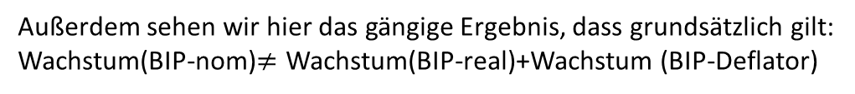
Beispiel
Wichtig! Die Veränderungsrate des BIP-Deflators repräsentiert den Preiseffekt!
Außerdem sehen wir hier das gängige Ergebnis, dass grundsätzlich gilt:
Wachstum(BIP-nom)$≠$ Wachstum(BIP-real)+Wachstum (BIP-Deflator)

Slide 9
Beispiel
1)
8)
2)
3)
4)
5)
6)
7)
9)
10)
1) 0,9•100+2•200 Preise mal Mengen in EINEM Jahr
Die übrigen Formeln sind in der Tabelle unterlegt, bitte auf die
Tabelle doppelklicken!
2) 1•100+2•210
3) 100•520/490 Dreisatz: Wenn 490 100 entspricht, was entspricht dann 520?
4) (106,12-100)/100 Wert heute minus Wert gestern geteilt durch Wert gestern: Dies gilt bei JEDER Wachstumsrate!
5) 0,9•100+2•210 Preise gestern mal Mengen heute. Bewertung der Produktion heute mit den Preisen gestern!
6) 100•520/490 Index gestern mal BIPreal heute geteilt BIPnom gestern. Dies ist die Verkettung, die in vielen Leerbüchern nicht erklärt, was unverständlich ist, da das Wirtschaftswachstum die vielleicht herausgehobenste ökonomische Kennzahl ist
7) (104,08-100)/100 Wert heute minus Wert gestern geteilt durch Wert gestern: Dies gilt bei JEDER Wachstumsrate! Siehe 4)
8) 100•100/100 Definition des BIP-Deflators: 100 mal Index-BIPnom geteilt durch Index-BIPreal
9) 100•106,12/104,08 Definition des BIP-Deflators: 100 mal Index-BIPnom geteilt durch Index-BIPreal
10) (101,96-100)/100 Wert heute minus Wert gestern geteilt durch Wert gestern: Dies gilt bei JEDER Wachstumsrate! Siehe 4) und7)
Wichtig! Die Veränderungsrate des BIP-Deflators repräsentiert den Preiseffekt!
Außerdem sehen wir hier das gängige Ergebnis, dass grundsätzlich gilt:
Wachstum(BIP-nom)$≠$ Wachstum(BIP-real)+Wachstum (BIP-Deflator) z.B. 2019 14,26% $≠$7,05%+6,74%. Da es hier um Wachstumsprozesse geht, also multiplikative Verknüpfungen, gelten die Additionen, die man häufig als „Faustregel“ findet nur als Näherung. Grundsätzlich kann man sich merken, dass bei Wachstumsraten >10% der Fehler bei Addition zu groß wird

Slide 10
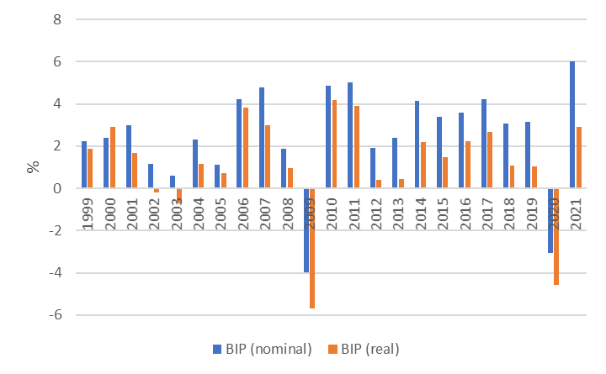
Nominales und reales Wirtschaftswachstum Deutschland
Grundsätzlich erkennt man, dass in den allermeisten Fällen die nominale Wachstumsrate niedriger liegt, als die reale Wachstumsrate.
Bei der Bewertung des nominalen Wertes des gesamtwirtschaftlichen Leistung ist also grundsätzlich zu berücksichtigen, dass ein Teil der Zunahme allein auf Preissteigerungen zurückzuführen ist. 2021 sehen wir schon den enormen Unterschied aufgrund der anziehenden Preissteigerungsraten. Für 2022 wird dies angesichts des Aggression Putins gegenüber freiheitlichen Demokratien und der damit einhergehenden beschleunigten Inflation aller Voraussicht nach noch deutlicher ausfallen
Quelle: Destatis

Slide 11
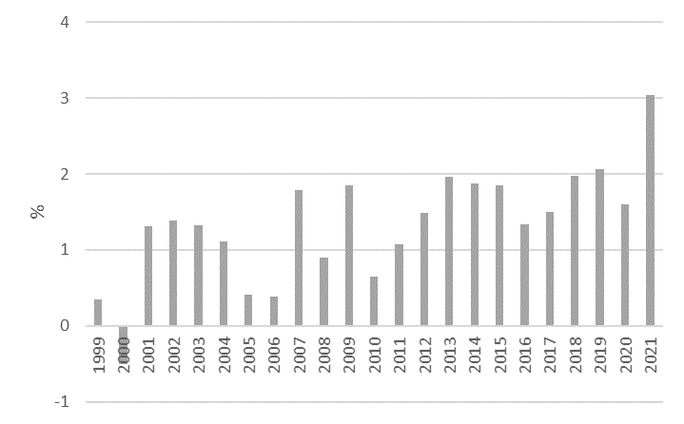
Relative Veränderung des BIP-Deflators in Deutschland
Die Änderungsrate des BIP-Deflators liegt in den letzten 20 Jahren annähernd in dem Korridor von 0%-2%.
Dies repräsentiert quasi die gesamtwirtschaftliche Preisentwicklung und ist nicht zu verwechseln mit dem gängigen Inflationsbegriff, den wir im Anschluss erklären.
Insbesondere sehen wir, dass trotz der Corona-Pandemie die Veränderungsrate des BIP-Deflators 2020 bei 1,6% Prozent lag, was deutlich höher liegt als die Inflationsrate des Jahres 2020, mit welcher wir uns im Anschluss beschäftigen werden. Im Jahr 2021 liegt dann die Veränderungsrate des BIP-Deflators im Zuge der Lieferengpässe und damit einhergehenden Preissteigerungen bei über 3%, was sich um Zuge des Krieges in der Ukraine noch einmal weiter erhöhen wird.
Quelle: Destatis

Slide 12
Nominales BIP/reales BIP/BIP-Deflator
Die Veränderung im nominalen BIP spiegelt die Veränderung aus Preisänderungen und Änderungen in der Wirtschaftsleistung wieder.
Die Veränderung des realen BIP zeigt, um wie viel die Wirtschaftsleistung gewachsen ist.
Über die Veränderungsrate des BIP-Deflators kann die Veränderungrate des nominalen BIP um die reine Preisänderung korrigiert werden

Slide 13
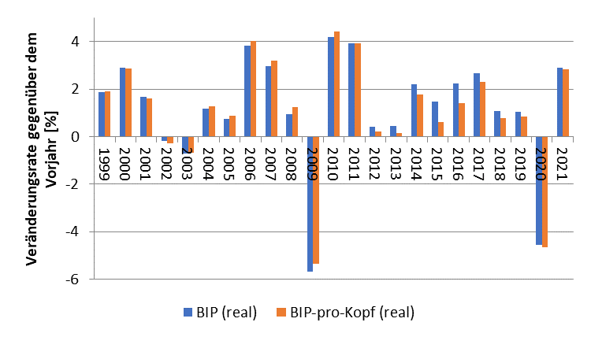
Vergleich des Wirtschaftswachstums gemessen am realen BIP und realen BIP pro Kopf im Vergleich seit Einführung des Euro (Deutschland)
Man sieht, dass bis zur Finanzkrise das Wirtschaftswachstum gemessen an der pro-Kopf-Größe im Allgemeinen höher lag als gemessen am realen BIP. Dies ist auf die Stagnation bzw. teilweise sogar den Rückgang der Bevölkerung zurückzuführen. Seit rund 10 Jahren verzeichnet Deutschland aber wider allen Prognosen zum trotz eine Bevölkerungszunahme, wodurch sich diese Relation meistens umgedreht hat.
Quelle: Destatis

